Slide 1

AUDIÊNCIA PÚBLICA
DE AVALIAÇÃO DAS
METAS FISCAIS
3º Quadrimestre de 2023

Slide 2
LEI COMPLEMENTAR 101/2000 - LRF
Art. 9º, Parágrafo 4º
"Até o Final dos meses de Maio, Setembro e
Fevereiro, o Poder Executivo demonstrará o
cumprimento das metas fiscais de cada quadrimestre,
em audiência pública na comissão referida no § 1º do
art. 166 da CF ou equivalente nas Casas Legislativa
estaduais e municipais".

Slide 3

RECEITA ORÇAMENTÁRIA
3º Quadrimestre de 2023
Quadro Comparativo da Execução da Receita Orçamentária Até o Período por Categoria Econômica:
RECEITAS
PREVISÃO
ATUALIZADA
ARRECADADO ATÉ
Percentual
O PERÍODO
RECEITAS CORRENTES
RECEITAS DE CAPITAL
RECEITAS CORRENTES INTRA-ORÇAMENTÁRIAS
RECEITAS DE CAPITAL INTRA-ORÇAMENTÁRIAS
TOTAL GERAL
37.669.290,00
50.525.164,03
8.059.208,72
0,00
0,00
58.584.372,75
134,13
0,00
0,00
0,00
155,52
0,00
0,00
0,00
37.669.290,00
Considerando todas as fontes de recursos, a receita total
realizada consolidada foi de R$ 58.584.372,75 para uma previsão
anual atualizada de R$ 37.669.290,00 correspondendo a um
percentual de realização de 155,52%.

Slide 4

COMPARATIVO DA RECEITA CORRENTE LÍQUIDA (DETALHADA) (TCE)
RECEITA CORRENTE LÍQUIDA
RECEITAS CORRENTES (I)
(a) Previsão
Orçamentária 2023
(b) RCL até
Dezembro/2023
(c) RCL até
Dezembro/2022
% (b/c)
9,59%
42.719.590,00
5.265.640,00
992.500,00
2.204.000,00
498.140,00
876.000,00
695.000,00
396.000,00
207.150,00
1.100,00
57.139.873,72
6.067.976,53
700.480,57
3.066.172,34
699.589,01
1.400.039,51
201.695,10
529.190,92
1.057.643,65
0,00
52.141.798,97
6.039.178,74
686.346,22
3.113.894,61
663.700,03
1.004.154,24
571.083,64
468.362,28
968.568,27
0,00
Impostos, Taxas e Contribuições de Melhoria
IPTU
0,48%
2,06%
ISS
-1,53%
5,41%
ITBI
IRRF
39,42%
-64,68%
12,99%
9,20%
Outros Impostos, Taxas e Contr. Melhor.
Contribuições
Receita de Patrimonial
Receita Agropecuária
Receita Industrial
0,00%
30.000,00
52,17
27.663,58
-99,81%
0,00%
Receita de Serviços
155.100,00
36.584.600,00
10.721.000,00
13.500.000,00
750.000,00
60.500,00
548.694,98
48.697.403,91
12.115.548,81
19.173.598,32
1.232.956,32
35.988,51
0,00
Tranferências Correntes
Cota-Parte do FPM
44.569.382,20
12.828.002,47
18.484.925,60
992.577,74
36.526,54
9,26%
-5,55%
3,73%
Cota-Parte do ICMS
Cota-Parte do IPVA
24,22%
-1,47%
-1,85%
14,41%
50,77%
248,04%
5,19%
Cota-Parte do ITR
Transferências da LC 61/1989
Transferências do FUNDEB
Outras Transferências Correntes
Outras Receitas Correntes
DEDUÇÕES (II)
220.000,00
5.377.100,00
5.956.000,00
80.000,00
176.554,32
6.926.486,35
9.036.271,28
238.911,56
6.614.709,69
6.614.709,69
50.525.164,03
179.877,17
6.054.028,03
5.993.444,65
68.643,90
5.050.300,00
5.050.300,00
37.669.290,00
6.288.484,08
6.288.484,08
45.853.314,89
Dedução de Rec. Formação do FUNDEB
RECEITA CORRENTE LIQUIDA (III) = (I-II)
5,19%
10,19%

Slide 5

EXECUÇÃO ORÇAMENTÁRA DA RECEITA (02)
Descrição
Saldo em 31/12/2023 (a)
8.059.208,72
Saldo em 31/12/2022 (b) % (a/b)
6.419.644,31 25,54%
1.398.860,91 343,22%
1.398.860,91 343,22%
0,00 0,00%
RECEITAS DE CAPITAL
OPERAÇÕES DE CRÉDITO
6.200.000,00
6.200.000,00
0,00
Operações de Crédito - Mercado Interno
Operações de Crédito - Mercado Externo
ALIENAÇÃO DE BENS
0,00
541.950,00 -100,00%
541.950,00 -100,00%
0,00 0,00%
Alienação de Bens Móveis
0,00
Alienação de Bens Imóveis
0,00
Alienação de Bens Intangíveis
0,00
0,00 0,00%
AMORTIZAÇÕES DE EMPRÉSTIMOS
TRANSFERÊNCIAS DE CAPITAL
Transferências da União e Suas Entidades
Transferências dos Estados e do Distrito Federal e de Suas Entidades
Transferências dos Municípios e de suas Entidades
Transferências de Instituições Privadas
Transferências de Outras Instituições Públicas
Transferências do Exterior
0,00
0,00 0,00%
1.859.208,72
159.682,00
1.699.526,72
0,00
4.478.833,40 -58,49%
150.000,00 6,45%
4.328.833,40 -60,74%
0,00 0,00%
0,00
0,00 0,00%
0,00
0,00 0,00%
0,00
0,00 0,00%
Demais Transferências de Capital
0,00
0,00 0,00%
OUTRAS RECEITAS DE CAPITAL
Integralização do Capital Social
0,00
0,00 0,00%
0,00
0,00 0,00%
Remuneração das Disponibilidades do Tesouro
Resgate dos Títulos do Tesouro
0,00
0,00 0,00%
0,00
0,00 0,00%
Demais Receitas de Capital
0,00
0,00 0,00%
RECEITAS (INTRA-ORÇAMENTÁRIAS) (II)
0,00
0,00 0,00%

Slide 6

RECEITA ORÇAMENTÁRIA
3º Quadrimestre de 2023
Quadro o Comparativo de Arrecadação das Principais Receitas até o Período entre o Exercício Anterior e o Atual:
ESPECIFICAÇÃO
2022
686.346,22
2023
700.480,57
Diferença
14.134,35
% Crescimento
2,06
IPTU
ISS
ITBI
3.113.894,61
663.700,03
3.066.172,34
699.589,01
-47.722,27
35.888,98
-1,53
5,41
IRRF
FPM
ICMS
IPVA
FUNDEB
1.004.154,24
10.479.524,59
14.787.941,55
794.063,07
5.943.934,10
14.799.400,79
1.400.039,51
10.771.928,54
15.338.879,81
986.365,99
6.907.900,04
18.713.016,94
395.885,27
292.403,95
550.938,26
192.302,92
963.965,94
3.913.616,15
39,42
2,79
3,73
24,22
16,22
26,44
Demais Receitas
Totais
52.272.959,20
58.584.372,75
6.311.413,55
12,07

Slide 7
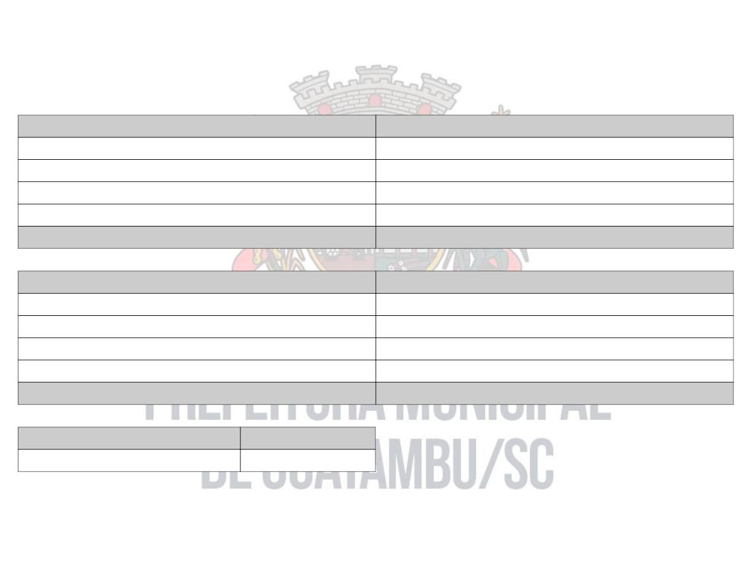
COMPARATIVO RECEITA x DESPESA
3º Quadrimestre de 2023
Descrição
Receitas Correntes Arrecadadas
Receitas de Capital Arrecadadas
Receitas Correntes Intra Orçamentárias
Receitas de Capital Intra Orçamentárias
Total das Receitas
Valor
R$ 50.525.164,03
R$ 8.059.208,72
R$ 0,00
R$ 0,00
R$ 58.584.372,75
Descrição
Despesas Correntes Liquidadas
Valor
R$ 45.854.433,95
R$ 7.103.261,82
R$ 0,00
Despesas de Capital Liquidadas
Despesas Correntes Intra Orçamentárias
Despesas de Capital Intra Orçamentárias
Total das Despesas Liquidadas
R$ 0,00
R$ 52.957.695,77
Resultado
Quociente
0,90
R$ 5.626.676,98

Slide 8

DESPESAS LIQUIDADAS POR ÓRGÃO
Despesas Liquidadas por Órgão
Prefeitura Municipal de Guatambu
Até Dezembro/2022
47.503.516,49
A.H
8,16%
Até Dezembro/2023
51.380.911,54
Gabinete do Prefeito
773.560,57
6.042.256,83
12.596.687,01
9.798.177,53
9.882.960,84
4.719.624,32
3.690.249,39
1.361.790,70
1.361.790,70
48.865.307,19
-17,93%
-6,15%
27,78%
44,41%
-35,55%
-2,64%
4,73%
634.891,44
5.670.689,77
16.096.597,24
14.149.398,92
6.369.174,08
4.595.221,93
3.864.938,16
1.576.784,23
1.576.784,23
52.957.695,77
Secretaria de Administração e Fazenda
Sec. de Educ. Cultura, Esporte e Turismo
Secretaria de Saúde
Sec. Transportes, Obras e Serv. Urbanos
Sec. da Agricultura e Meio Ambiente
Secretaria da Assistencia Social
Camara Municipal de Veradores
Camara Municipal de Vereadores
Total das Despesas Liquidadas
15,79%
15,79%
8,37%

Slide 9
ARTIGO 212 DA CONSTITUIÇÃO
FEDERAL
"O artigo 212 da Constituição Federal
define a obrigatoriedade da aplicação
mínima de 25% da Receita Resultante de
Impostos, na Manutenção e
Desenvolvimento do Ensino".

Slide 10
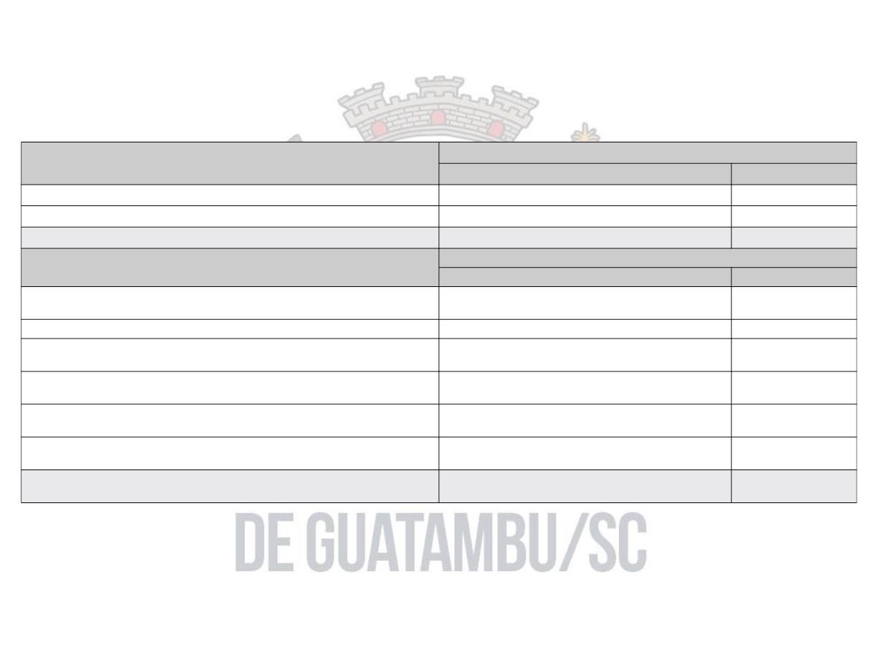
QUADRO DE APLICAÇÃO NO ENSINO (STN)
3º Quadrimestre de 2023
RECEITAS
RECEITA REALIZADA
R$
%
Impostos
5.866.281,43
33.203.296,21
39.069.577,64
15,01
84,99
100,00
Receitas de Transferências
RECEITA LÍQUIDA DE IMPOSTOS
DESPESAS COM AÇÕES TÍPICAS DE MDE - RECEITAS DE IMPOSTOS E
FUNDEB
DESPESA REALIZADA
R$
%
22 - TOTAL DAS DESPESAS DE MDE CUSTEADAS COM RECURSOS DE
IMPOSTOS = L20(d ou e)
6.023.213,23
6.614.709,69
0,00
15,42
16,93
0,00
23 - TOTAL DAS RECEITAS TRANSFERIDAS AO FUNDEB = (L4)
24 - (-) RECEITAS DO FUNDEB NÃO UTILIZADAS NO EXERCÍCIO, EM
VALOR SUPERIOR A 10% = L18(q)
25- VALOR APLICADO ATÉ O PRIMEIRO QUADRIMESTRE QUE INTEGRARÁ
O LIMITE CONSTITUCIONAL = L19.1(x)
41.227,62
0,00
0,11
0,00
26 - (-) RESTOS A PAGAR NÃO PROCESSADOS INSCRITOS NO EXERCÍCIO
SEM DISPONIBILIDADE FINANCEIRA DE REC...
27 - (-) CANCELAMENTO, NO EXERCÍCIO, DE RESTOS A PAGAR
INSCRITOS COM DISPONIBILIDADE FINANCEIRA DE R...
7.084,59
0,02
28 - TOTAL DAS DESPESAS PARA FINS DE LIMITE (22 + 23 - 24 + 25 - 26 -
27)
12.672.065,95
32,43
O Quadro acima demonstra que ao final do período analisado, a aplicação em educação foi de 32,43%,
evidenciando o Cumprimento do dispositivo legal.

Slide 11

FUNDEB E MAGISTÉRIO (STN)
3º Quadrimestre de 2023
Especificação
Receita do FUNDEB
Pagamento com Profissionais do Magistério
Valores
%
6.926.486,35
5.635.291,11
100,00
81,36
A Receita do FUNDEB no período contabilizou R$ 6.926.486,35 e foram aplicados com
remuneração dos profissionais da educação e professores em efetivo exercício no
magistério a importância de R$ 5.635.291,11. Isto representa uma aplicação de
81,36%, evidenciando que o município Cumpriu o Mínimo de 70%, disposto no artigo
26, da Lei 14.113/2020 de 25 de Dezembro de 2020.
Obs: o Município deverá aplicar o índice de 70% em remuneração dos profissionais da
educação básica em efetivo exercício até o último Quadrimestre do exercício.

Slide 12
LEI COMPLEMENTAR 141/2012
Art. 7º
"Os Municípios e o Distrito Federal devem,
anualmente, aplicar em Ações e Serviços Públicos de
Saúde o equivalente a 15% das receitas resultantes
de impostos a que se refere art. 156 e dos recursos de
que tratam o art. 158 e a alínea b do inciso I do caput
e o § 3º do art. 159, todos da Constituição Federal".

Slide 13

QUADRO DE APLICAÇÃO NA SAÚDE (STN)
3º Quadrimestre de 2023
RECEITAS
RECEITA REALIZADA
R$
%
Impostos
5.866.281,43
33.072.027,44
38.938.308,87
15,07
84,93
100,00
Receitas de Transferências
RECEITA LÍQUIDA DE IMPOSTOS
DESPESAS COM SAÚDE (Por Sub Função)
DESPESA REALIZADA
R$
%
ATENÇÃO BÁSICA (XL) = (IV + XXXII)
14.082.973,26
22.141,66
36,17
0,06
VIGILÂNCIA SANITÁRIA (XLIII) = (VII + XXXV)
VIGILÂNCIA EPIDEMIOLÓGICA (XLIV) = (VIII + XXXVI)
(-) Despesas não consideradas para o dispositivo legal
TOTAL DE GASTOS NA SAÚDE
700,00
0,00
5.412.882,58
8.692.932,34
13,90
22,32
O Quadro acima demonstra que ao final do período analisado, a aplicação em saúde
foi de 22,32%, evidenciando o Cumprimento do dispositivo legal.

Slide 14
LEI COMPLEMENTAR 101/2000
Art. 19º Inciso III e Art. 20º Inciso III Alíneas a e b
"As despesas com pessoal, não poderão ultrapassar
os índices de 6% para o poder legislativo, 54% para o
poder executivo e 60% para a esfera municipal
consolidada, sobe o valor da receita corrente liquida
dos últimos 12 meses.".

Slide 15

COMPARATIVO DAS DESPESAS
COM PESSOAL (STN)
3º Quadrimestre de 2023
DESPESAS COM PESSOAL
Executivo
Legislativo
Consolidado
Total da Despesa com Pessoal para Fins de Apuração do
Limite - TDP
21.456.109,10 1.229.051,86 22.685.160,96
Receita Corrente Líquida (RCL) Ajustada
Apuração do Limite - TDP sobre a RCL
Limite Máximo (Inciso I, II e III do art. 20 da LRF)
49.314.124,03
43,51%
54,00%
2,49%
6,00%
46,00%
60,00%

Slide 16
DEMONSTRATIVO ALIENAÇÃO DE ATIVOS E APLICAÇÃO
Acumulado até
DEZEMBRO/ 2023
SALDOS EM BANCO EM 31/12/2022
588.737,15
0,00
RECEITA COM ALIENAÇÃO DE BENS MOVEIS E IMOVEIS
REMUNERAÇÃO DE DEPÓSITOS BANCARIOS
DESPESAS COM RECURSOS DE ALIENÇÃO DE ATIVOS
19.660,28
588.011,50
TOTAL GERAL
20.385,93

Slide 17
DEMONSTRATIVO RESTOS A PAGAR
Acumulado até DEZEMBRO/2023
INSCRITOS PROCESSADOS E NAO PROCESSADOS
- RESTOS PROCESSADOS
5.070.147,49
2.143,657,13
- RESTOS NAO PROCESSADOS
2.926.490,36
LIQUIDAÇÃO DE RESTOS A PAGAR
2.368.982,36
PAGAMENTO DE RESTOS PROCESSADOS E N PROCESSADOS
- RESTOS NAO PROCESSADOS
3.255.639,49
2.282.434,71
- RESTOS PROCESSADOS
886.657,13
CANCELAMENTOS DE RESTOS
1.446.645,99
SALDO DE RESTOS A PAGAR
367.862,01
- RESTOS PROCESSADOS
0,00
- RESTOS NÃO PROCESSADOS
367.862,01

Slide 18
DÍVIDA E ENDIVIDAMENTO
3º Quadrimestre de 2023
CONTRATO | PRAZO | VALOR CONTRATADO | PARCELAS AMORTIZADAS | VALOR DISPENDIDO | SALDO DEVEDOR
Pró transporte 502004-74 | 240 | 662.818,75 | 36 | 77.546,39 | 628.235,87
FINISA 603389-69 | 96 | 4.000.000,00 | 0 | 411.720,69 | 4.000.000,00
BADESC 2023035201 | 96 | 3.200.000,00 | 0 | 69.939,12 | 3.200.000,00
DESPESAS COM PESSOAL
Executivo
Legislativo
Consolidado
Total da Despesa com Pessoal para Fins de Apuração do
Limite - TDP
19.045.686,18 1.168.331,18 20.214.017,36
Receita Corrente Líquida (RCL) Ajustada
Apuração do Limite - TDP sobre a RCL
Limite Máximo (Inciso I, II e III do art. 20 da LRF)
45.131.774,35
42,20%
54,00%
2,59%
6,00%
44,79%
60,00%

Slide 19
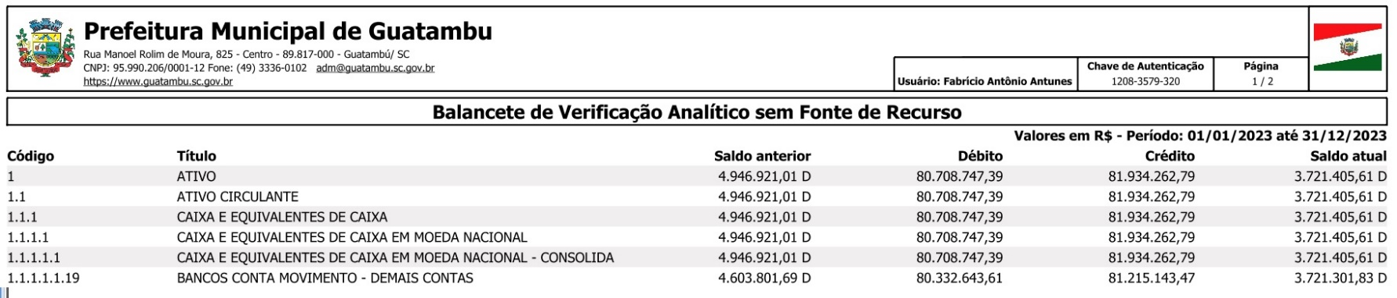
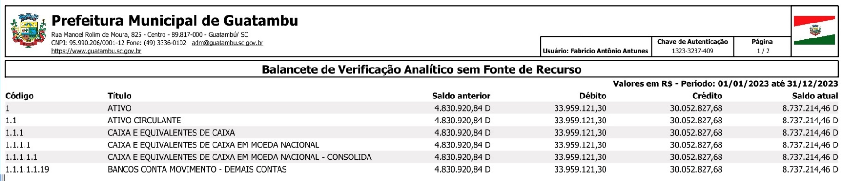
RECURSOS PROPRIOS
RECURSOS VINCULADOS

Slide 20

FIM
OBRIGADO PELA
PRESENÇA!

